Slide 1

Школа · Индивидуальный проект 2026
Индивидуальный проект · Биология
Микробиологическая оценка чистоты рук: сравнение способов обработки
Школьный эксперимент: как мытьё с мылом и спиртовой антисептик влияют на число колоний микроорганизмов на ладонях. Защита проекта — май 2026, учебный год 2025/2026.
Автор
Роль
Аудитория
Артём Лебедев
ученик 10 класса
Руководитель — учитель биологии. 2026 год
Notes:
Добрый день, уважаемые члены комиссии и одноклассники. Тема моего индивидуального проекта — микробиологическая оценка чистоты рук: сравнение способов обработки. Я решил проверить это не на словах, а в школьной лаборатории: вырастить колонии микроорганизмов со смывов с ладоней и посчитать их. Работа выполнена в 2025/2026 учебном году, защита — в мае 2026. Перейдём к тому, почему эта тема вообще важна.

Slide 2

Актуальность и проблема
Почему важно проверить чистоту рук в школе
Руки — основной путь переноса микробов В школьной столовой, спортзале и на переменах микробы легко переходят с рук на предметы и обратно.
Ученики не знают, что эффективнее Большинство не может сказать, что сильнее снижает число микробов — мытьё с мылом или спиртовой антисептик.
Нет данных из школьной лаборатории Сравнительных опытов по обработке рук, выполненных прямо в школе, практически нет — отсюда и наш интерес.
Индивидуальный проект по биологии, 10 класс, 2025/2026 учебный год
Notes:
Начну с того, почему я вообще взялся за эту тему. Руки — это самый простой путь, по которому микробы перемещаются в школе: в столовой, в спортзале, на переменах. При этом я заметил, что почти никто из одноклассников не может уверенно сказать, что эффективнее — обычное мытьё с мылом или спиртовой антисептик. А данных, полученных прямо в школьной лаборатории, по этому вопросу практически нет. Именно это противоречие между бытовым мнением и отсутствием проверенных измерений и стало проблемой моего проекта.

Slide 3
Цель и задачи
Цель, задачи и гипотеза исследования
01
02
Цель
Задачи
Сравнить число колоний микроорганизмов после мытья рук с мылом и после обработки спиртовым антисептиком.
Отобрать 30 смывов с ладоней, посеять их на питательную среду, подсчитать колонии, сравнить группы и оформить памятку по гигиене рук.
03
Гипотеза
Механическое мытьё с мылом снижает число колоний сильнее, чем обработка антисептиком без мытья.
Notes:
Сначала о том, что именно я проверял. Цель работы — сравнить, как меняется число колоний микроорганизмов после мытья с мылом и после спиртового антисептика. Для этого я поставил четыре задачи: отобрать 30 смывов, посеять их на питательную среду, подсчитать выросшие колонии и сравнить группы между собой. Отдельная задача — оформить памятку по гигиене рук для младших классов. Гипотеза была такая: механическое мытьё с мылом снижает число колоний сильнее, чем обработка антисептиком без мытья. Проверить её я и попытался в школьной лаборатории.

Slide 4
Научный аппарат
Объект, предмет и методы исследования
Объект
Задачи
Объект исследования — микрофлора кожи ладоней человека.
01
Отбор проб: смыв с ладоней стерильным тампоном
02
Посев смыва на питательную среду в чашки Петри
03
Подсчёт выросших колоний через 48 часов
Предмет
04
Сравнение средних значений по трём группам проб
Предмет исследования — изменение числа колоний микроорганизмов после обработки рук.
Цель
Цель — сравнить, как разные способы обработки рук влияют на число колоний микроорганизмов.
Notes:
Теперь о том, что именно я изучал и какими методами пользовался. Объект моей работы — микрофлора кожи ладоней, а предмет — то, как меняется число колоний микроорганизмов после обработки рук. Чтобы это измерить, я брал смыв с ладоней стерильным тампоном, сеял его на питательную среду в чашки Петри и через двое суток подсчитывал выросшие колонии. Дальше оставалось сравнить средние значения по трём группам проб — именно на этом сравнении строится весь опыт.

Slide 5
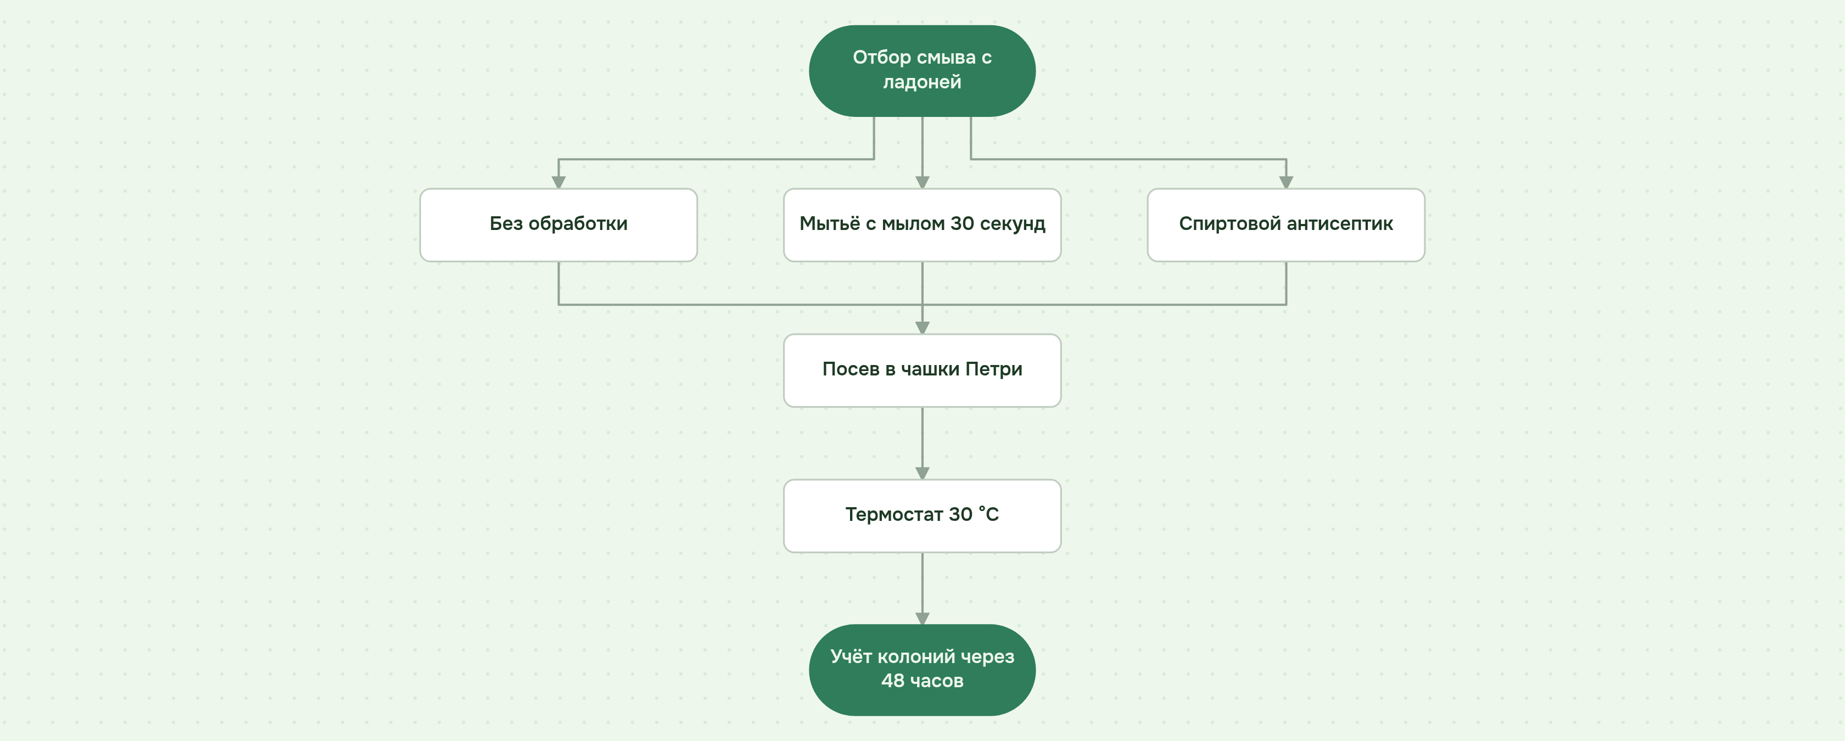
Слайд 5 · Методика
Методика опыта: три группы проб
По 10 смывов в каждой группе — всего 30 проб.
Notes:
Теперь о том, как именно я проводил опыт. Я взял три группы проб, по десять смывов в каждой. Первая группа — контрольная, руки вообще не обрабатывались. Вторую группу мыли с мылом тридцать секунд, третью обрабатывали спиртовым антисептиком. Каждый смыв я сеял в чашку Петри, чашки ставил в термостат при тридцати градусах и через сорок восемь часов считал выросшие колонии. Такая схема позволяет сравнить все три способа в одинаковых условиях.

Slide 6

Хронология
Ход работы: октябрь 2025 — март 2026
Октябрь 2025
Ноябрь–декабрь 2025
Январь 2026
Февраль 2026
Март 2026
Подготовка
Отбор смывов
Посев и инкубация
Подсчёт колоний
Обработка данных
Изучение литературы и методик, подготовка питательной среды и посуды
Три группы по 10 смывов с ладоней: без обработки, после мыла, после антисептика
Посев в чашки Петри, термостат 30 °C, инкубация 48 часов
Учёт выросших колоний в каждой чашке и фиксация результатов
Расчёт средних значений, оформление работы и подготовка выводов
Notes:
Работа шла полгода, и я разбил её на понятные этапы. Осенью я готовился: читал литературу по микробиологии и учился работать с питательной средой. В ноябре и декабре отбирал смывы — всего три группы по десять проб. В январе делал посев и держал чашки в термостате при 30 градусах ровно 48 часов. В феврале считал колонии, а в марте обрабатывал данные и оформлял работу. Теперь посмотрим, что же выросло в чашках.

Slide 7
Среднее число колоний на одну чашку Петри
В каждой группе по 10 смывов; посев на питательную среду, термостат 30 °C, учёт через 48 часов.
Данные собственного опыта, октябрь 2025 — март 2026
Notes:
Здесь показан главный результат опыта — среднее число колоний, выросших на одной чашке Петри. В контрольной группе без обработки выросло в среднем 186 колоний. После обычного мытья рук с мылом в течение 30 секунд это число упало до 41, а после обработки спиртовым антисептиком — до 17. В каждой группе было по 10 смывов, посев делали на питательную среду, чашки держали в термостате при 30 градусах, а колонии считали через 48 часов. Уже по этим цифрам видно, что оба способа обработки резко уменьшают число микроорганизмов на руках. На следующем слайде я посчитаю, во сколько раз снизилось загрязнение в каждой группе.

Slide 8
Анализ результатов и ограничения работы
Мытьё с мылом снизило число колоний в 4,5 раза, спиртовой антисептик — в 10,9 раза относительно контроля. Ограничения работы: малая выборка (10 проб на группу), условия школьной лаборатории, без видового определения микроорганизмов.
Данные школьного опыта, октябрь 2025 — март 2026
Notes:
Теперь посмотрим, что показал подсчёт колоний. За контроль мы взяли пробы без всякой обработки — в среднем 186 колоний на чашку. После мытья с мылом осталось 41, то есть примерно в 4,5 раза меньше. А после спиртового антисептика — 17 колоний, это снижение почти в 11 раз. При этом внутри каждой группы пробы заметно расходились между собой, и об этом важно сказать честно. И ещё про ограничения: у нас было всего по 10 смывов на группу, работали мы в школьной лаборатории и не определяли, какие именно микроорганизмы выросли.

Slide 9

Гипотеза
Что показал опыт
Что мы предполагали до опыта
Гипотеза не подтвердилась
+
В среднем по группе меньше колоний дал антисептик — 17 против 41 после мыла, то есть по средним значениям гипотеза не подтвердилась
—
Гипотеза: механическое мытьё с мылом снижает число колоний сильнее, чем обработка антисептиком без мытья
+
В части проб мыло действительно дало меньше колоний, чем антисептик, — эффект зависит от конкретного смыва
—
Предполагалось, что мыло будет лидером во всех пробах
—
Сочетание способов не проверялось как отдельная группа
+
Сочетание мытья с мылом и антисептика отдельной группой не проверялось — это задача для продолжения работы
Данные школьного опыта, 10 смывов на группу, 2025/2026 учебный год
Notes:
Наша гипотеза звучала так: механическое мытьё с мылом снижает число колоний сильнее, чем обработка антисептиком без мытья. Опыт этого не подтвердил. В среднем по группе меньше колоний дал именно антисептик — 17 против 41 после мыла, и это прямо противоречит нашему предположению. При этом в отдельных пробах мыло всё же обгоняло антисептик, то есть результат нестабилен. Сочетание мытья и обработки антисептиком мы отдельной группой не проверяли — это задача для продолжения работы.

Slide 10
Продукт проекта
Памятка по гигиене рук и классный час в начальных классах
По итогам опыта автор оформил памятку для младших школьников: намочить руки, намылить, мыть 30 секунд, смыть, вытереть. Памятка опирается на результаты школьного опыта: после мытья с мылом число колоний на чашку в среднем снижалось с 186 до 41. По этой памятке был проведён классный час в начальных классах.
Памятка и классный час — практический результат проекта, а не медицинская рекомендация
Notes:
Помимо самих измерений у проекта есть практический продукт — памятка по гигиене рук для начальных классов. В ней пять простых шагов: намочить руки, намылить, мыть 30 секунд, смыть и вытереть. Эти шаги я взял не из общих соображений, а из нашего опыта: именно после мытья с мылом число колоний на чашку в среднем падало с 186 до 41. По этой памятке я провёл классный час в младших классах и показал ребятам, как правильно мыть руки. Важно подчеркнуть: это результаты школьного опыта, а не медицинские рекомендации.

Slide 11

Заключение
Выводы и источники
1.
Любая обработка рук снижает число колоний: без обработки — 186, после мытья с мылом — 41, после спиртового антисептика — 17 колоний на чашку.
2.
Гипотеза не подтвердилась: по средним значениям меньше колоний дал антисептик — 17 против 41 после мытья с мылом.
3.
Школьный учебник биологии (раздел «Гигиена человека»).
4.
Методическое пособие по микробиологии: посев на питательную среду и подсчёт колоний.
5.
Действующие санитарные правила и нормы по гигиене рук.
Опыт учебный, проведён в школьной лаборатории; выводы на медицинскую практику не переносятся.
Данные школьного опыта, 2025/2026 учебный год
Notes:
Подведём итоги. Любая обработка рук в нашем опыте снижала число колоний: с 186 без обработки до 41 после мытья с мылом и до 17 после спиртового антисептика. При этом гипотеза не подтвердилась: по средним значениям меньше колоний дал антисептик, хотя в части проб мыло его обгоняло. Работа опиралась на школьный учебник биологии, методическое пособие по микробиологии и действующие санитарные правила. Это был учебный опыт в школьной лаборатории, поэтому выводы мы не переносим на медицинскую практику. Спасибо за внимание, готов ответить на вопросы.

